Slide 1
ПРОЕКТ ПЛАНИРОВКИ И ПРОЕКТ МЕЖЕВАНИЯ ТЕРРИТОРИИ КВАРТАЛА 535, ОГРАНИЧЕННОГО УЛИЦАМИ КОММУНИСТИЧЕСКОЙ, НОВОМОСТОВОЙ, МИНГАЖЕВА И ПРОСПЕКТОМ САЛАВАТА ЮЛАЕВА В КИРОВСКОМ РАЙОНЕ ГО ГОРОД УФА РЕСПУБЛИКИ БАШКОРТОСТАН
Хромец Артур Леонидович
Заместитель главы Администрации городского округа город Уфа Республики Башкортостан
ЗАКАЗЧИК: ОАО «ИФЖС»
ИСПОЛНИТЕЛЬ: МУП «АПБ» Г.УФЫ

Slide 2
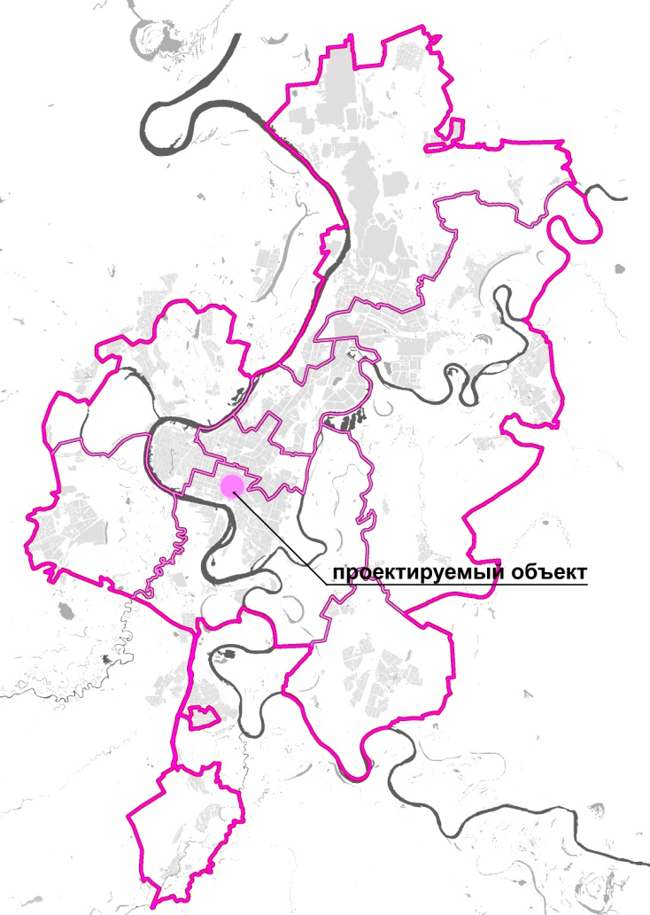
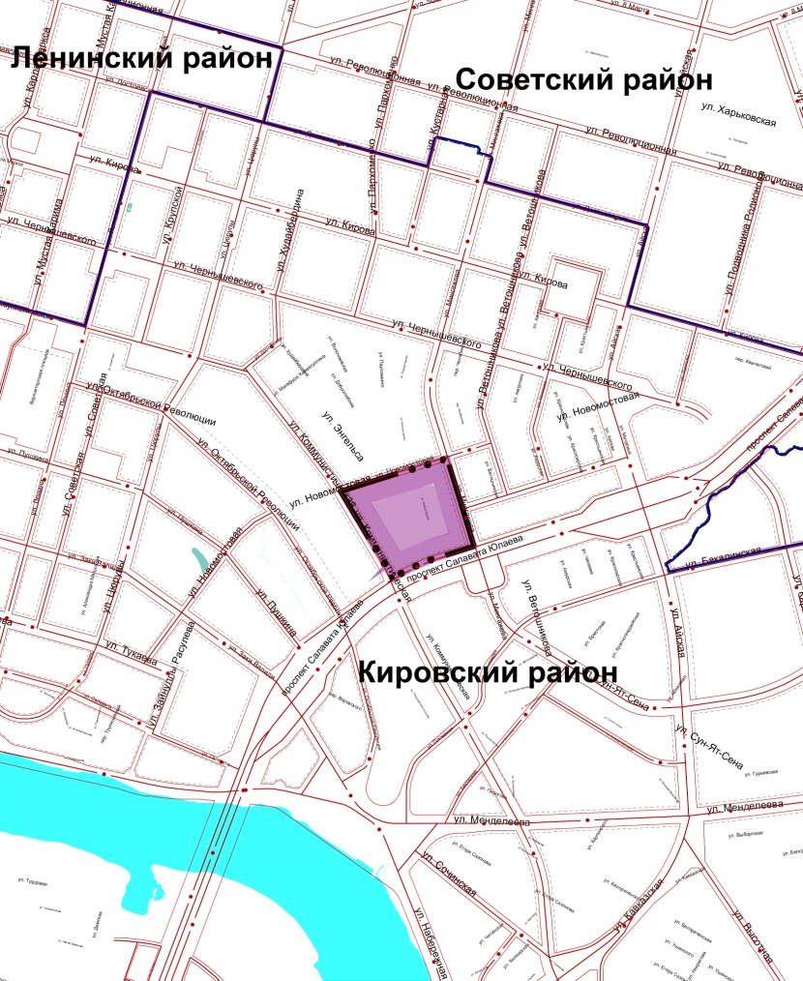
Схема расположения элемента планировочной структуры

Slide 3
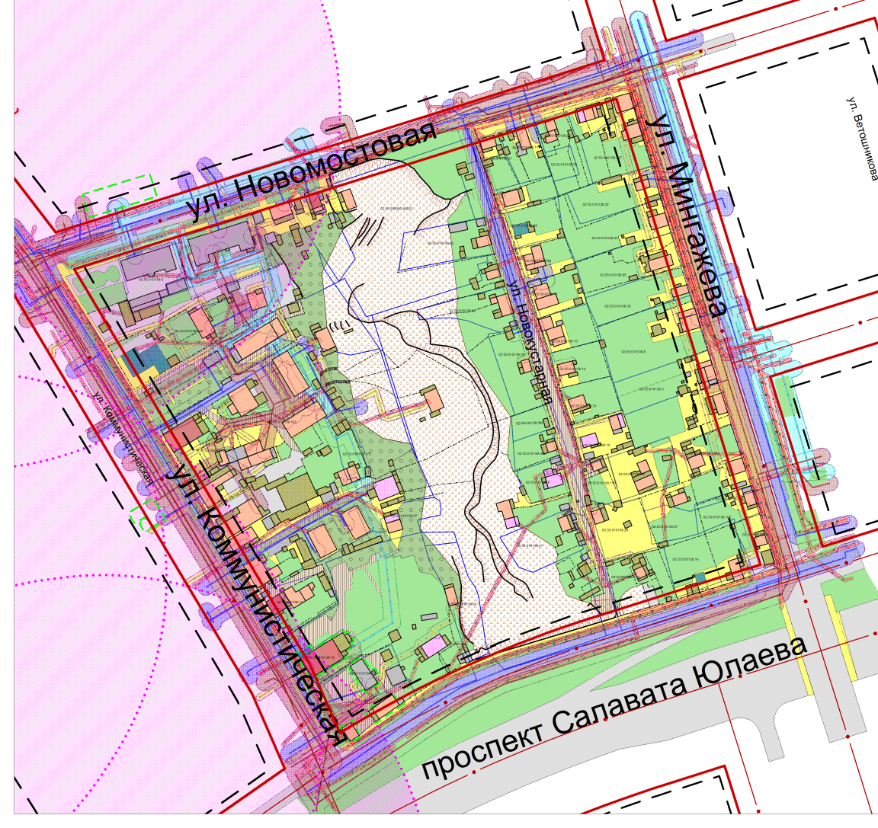
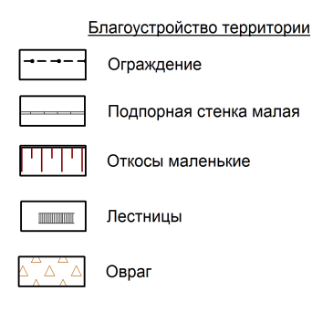
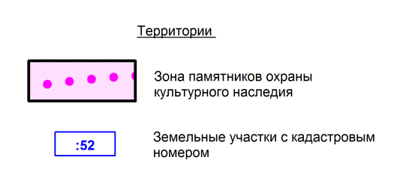
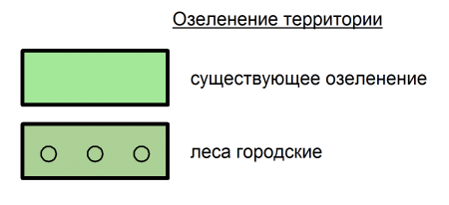
Схема современного использования

Slide 4
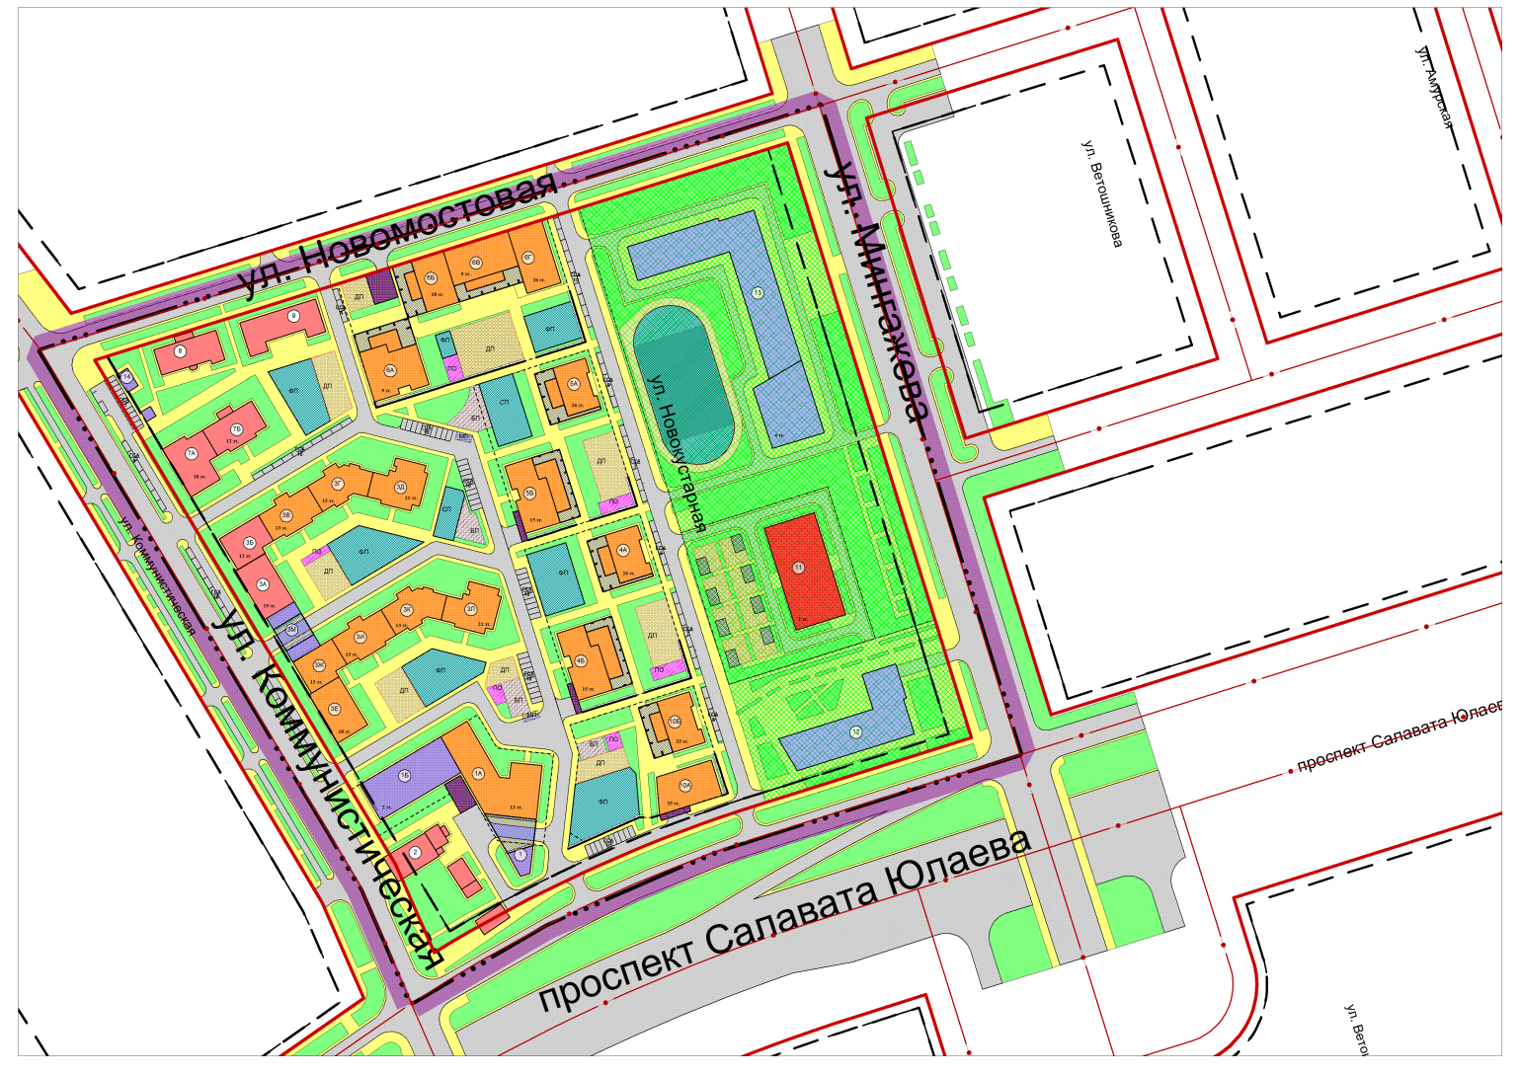
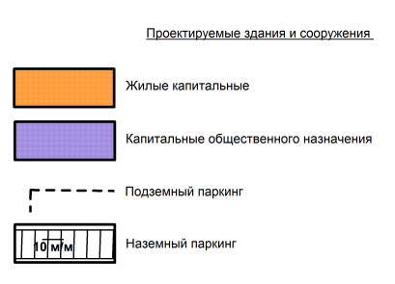
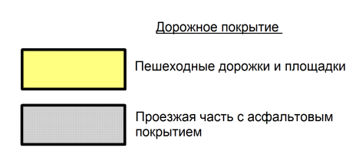
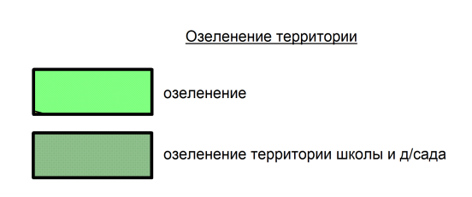
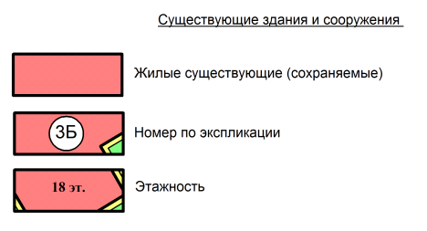
Схема планировочной организации территории

Slide 5
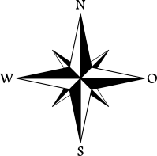
Ведомость зданий и сооружений
Номер на плане | Наименование | Этажность | Площадь застройки кв. м. | Жилая площадь кв. м. | Кол-во жителей
1 | Проектируемый жилой дом со встроенно-пристроенными помещениями | 2-13 | 3290,32 | 5600,00 | 187,00
2 | Существующие объекты культурного наследия | 2 | 687,09 | - | -
3 | Проектируемый жилой дом со встроенно-пристроенными помещениями | 13-21 | 4764,21 | 42661,00 | 1422,00
4 | Проектируемый жилой дом со встроенно-пристроенными помещениями | 15-26 | 4600,00 | 17140,00 | 571,00
5 | Проектируемый жилой дом со встроенно-пристроенными помещениями | 15-26 | 4600,00 | 17140,00 | 571,00
6 | Проектируемый жилой дом со встроенно-пристроенными помещениями | 9-26 | 6650,00 | 26500,00 | 884,00
7 | Существующий жилой дом | 12-18 | 958,05 | 9319,00 | 310,00
8 | Существующее административно-офисное здание | 2 | 457,28 | - | -
9 | Существующее административно-офисное здание | 2 | 562,73 | - | -
10 | Проектируемый жилой дом со встроенно-пристроенными помещениями | 33 | 3760,91 | 21750,00 | 725,00
11 | Проектируемый детский сад | 2 | 1302,37 | - | -
12 | Проектируемое здание школы. | 4 | 3034,90 | - | -
13 | Проектруемое здание школы. | 3 | 1371,42 | - | -
14 | Проектируемое офисное здание | 2 | 92,02 | - | -
Всего по кварталу |  |  | 36131,30 | 140110,00 | 4670,00

Slide 6
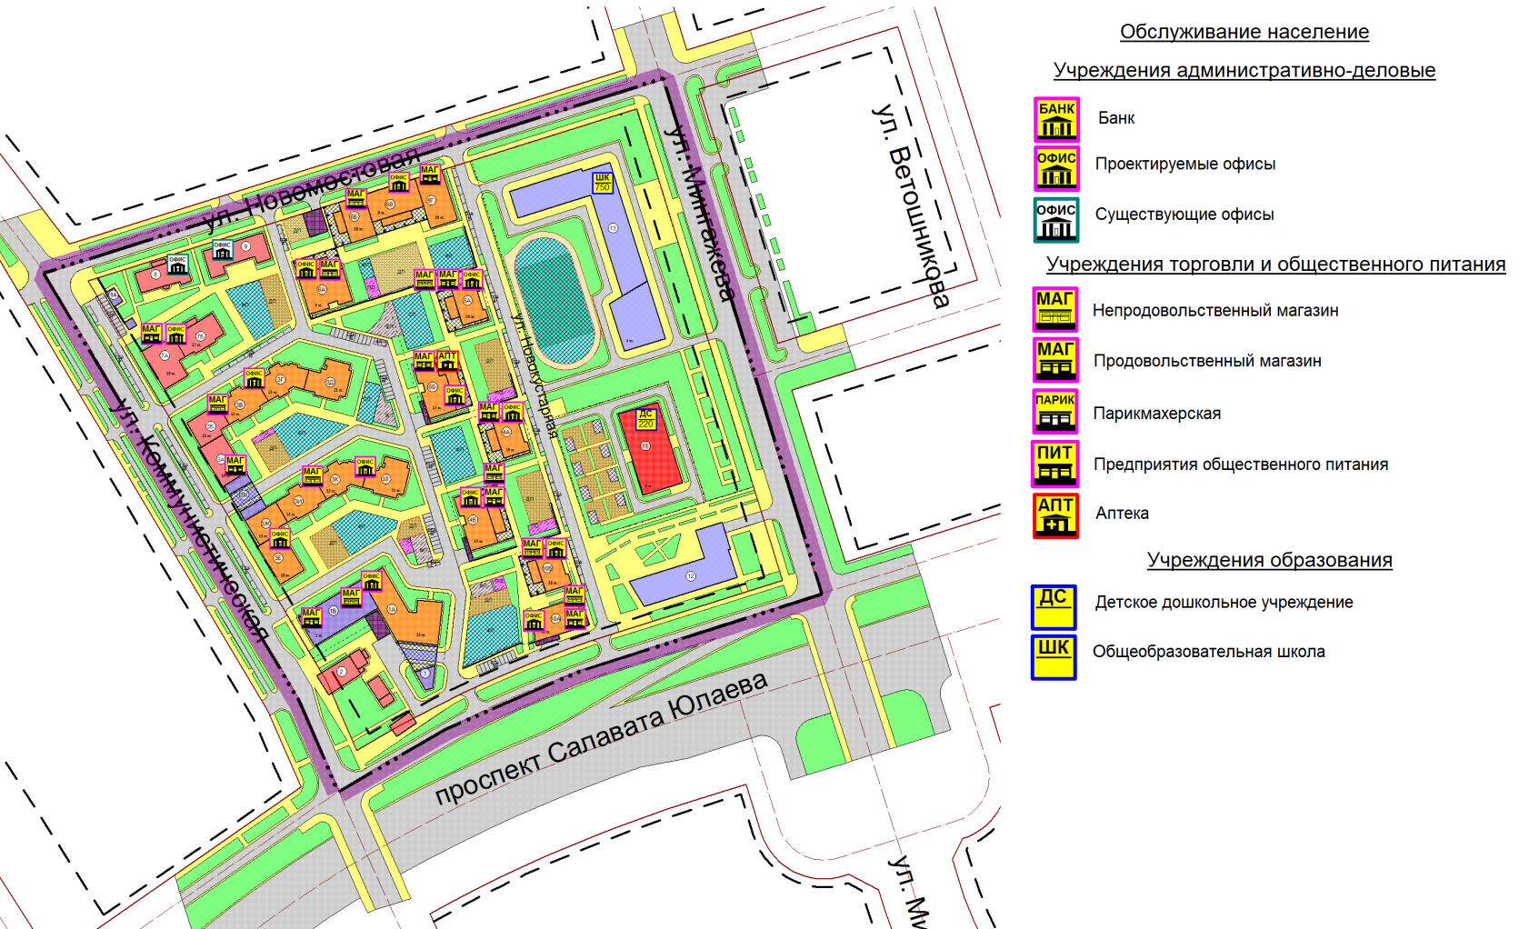
Схема обслуживания населения

Slide 7
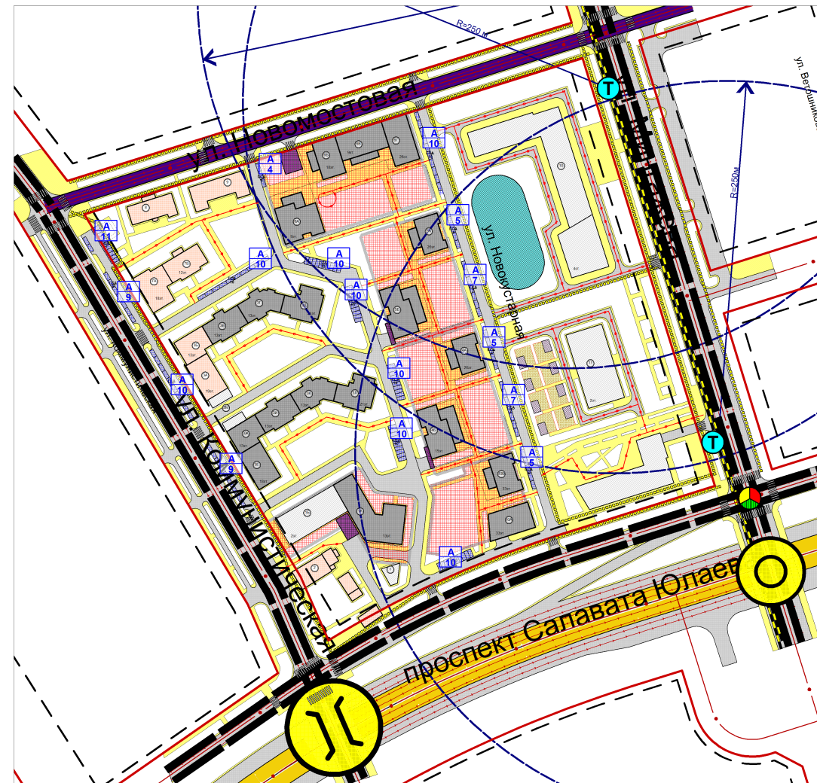
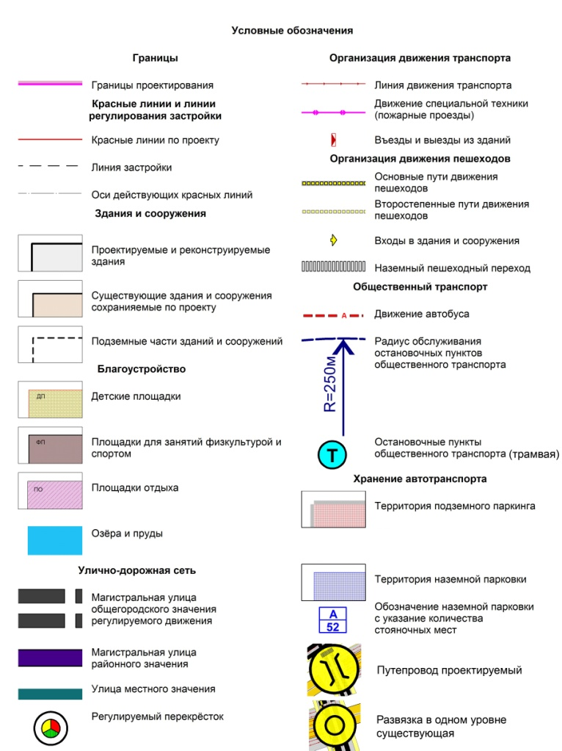
Схема организации улично-дорожной сети
и схема движения транспорта

Slide 8
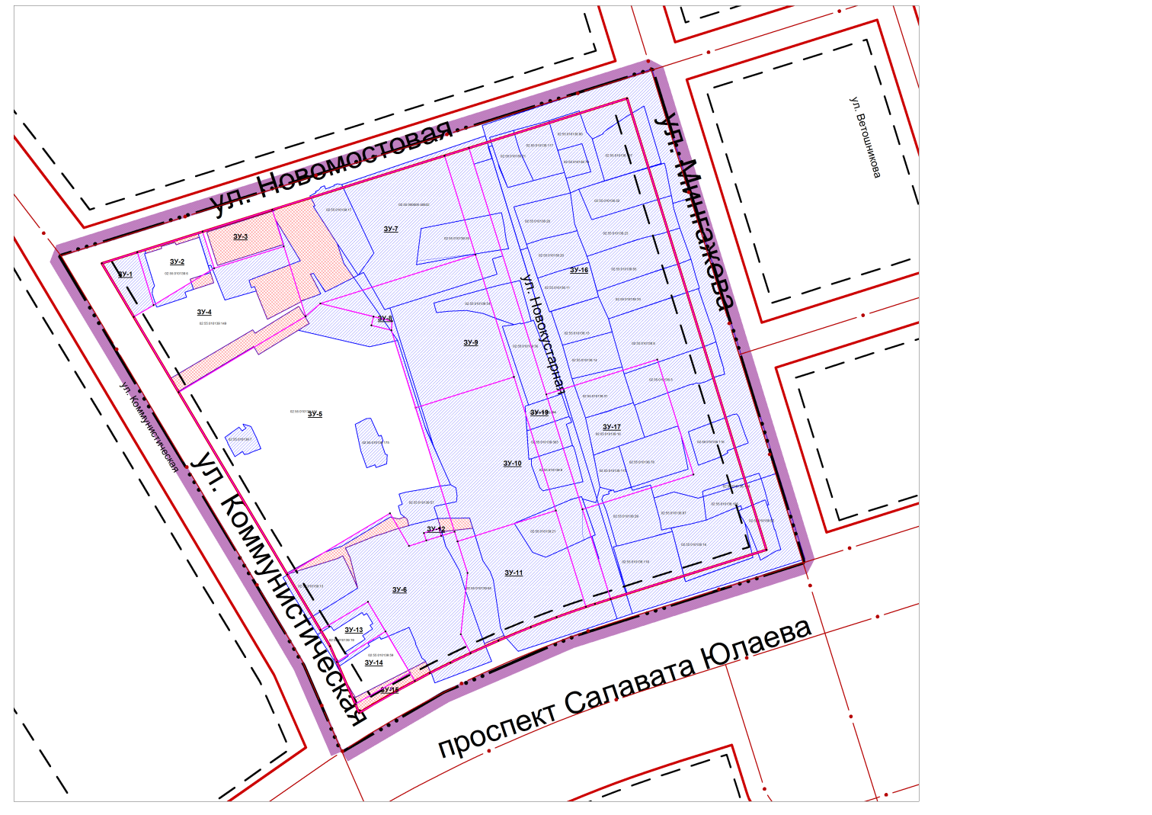
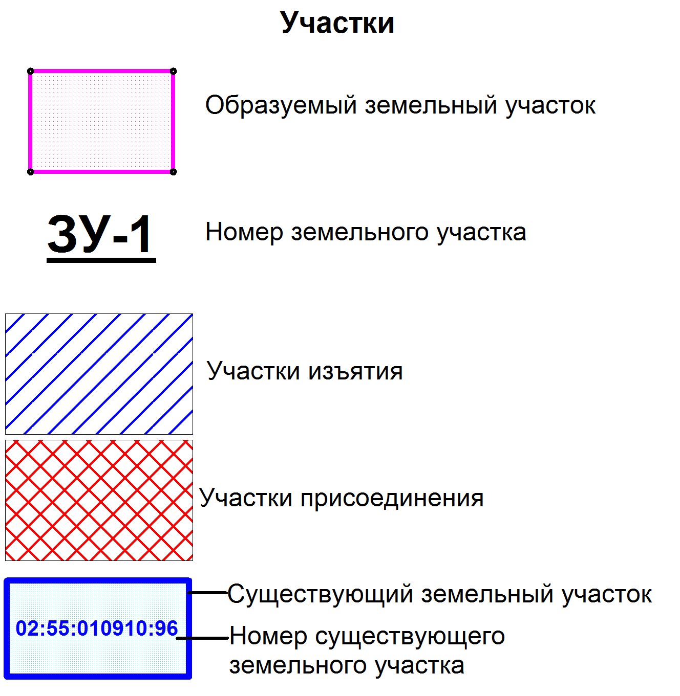
План границ земельных участков с оценкой изъятия земель

Slide 9
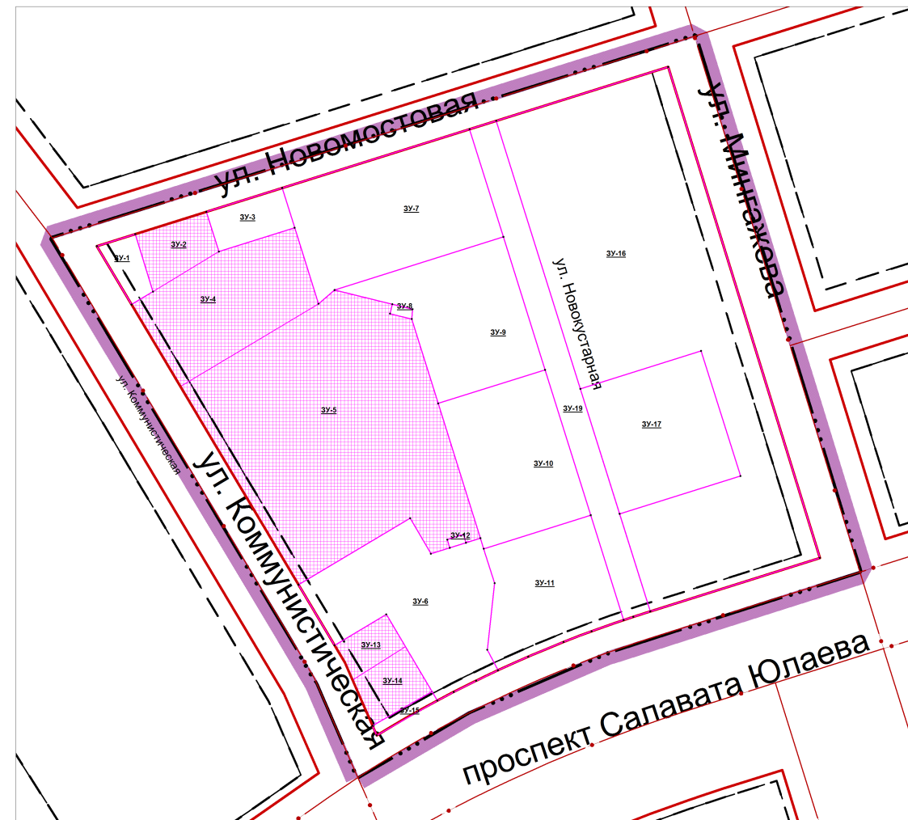
Разбивочный план межевания

Slide 10
Ведомость земельных участков
Номер участка на плане | Назначение земельного участка | Площадь участка кв.м. | Примечание
ЗУ-1 | Для размещения административно-офисного здания | 709,4329 | образуемый
ЗУ-2 | Для эксплуатации административого здания по ул. Новомостовая 28/1 | 1307,4221 | изменяемый
ЗУ-3 | Для эксплуатации административого здания по ул. Новомостовая 28 | 1139,3245 | образуемый
ЗУ-4 | Для эксплатации существующего жилого дома ул. Коммунистическая д 107 (литер 7) | 5413,8298 | изменяемый
ЗУ-5 | Под размещение проектируемого жилого дома литер 3 | 17791,0648 | изменяемый
ЗУ-6 | Под размещение проектируемого жилого дома литер 1 | 6750,886 | образуемый
ЗУ-7 | Под размещение проектируемого жилого дома литер 6 | 7650,9718 | образуемый
ЗУ-8 | под размещение мусоросборных контейнеров | 72,2202 | образуемый
ЗУ-9 | Под размещение проектируемого жилого дома литер 5 | 5799,933 | образуемый
ЗУ-10 | Под размещение проектируемого жилого дома литер 4 | 5869,9601 | образуемый
ЗУ-11 | Под размещение проектируемого жилого дома литер 10 | 4814,0139 | образуемый
ЗУ-12 | Под размещение мусоросборных контейнеров | 49,76 | образуемый
ЗУ-13 | Для экусплуатации существующих объектов | 799,4226 | изменяемый
ЗУ-14 | Для экусплуатации существующих объектов | 1147,9686 | изменяемый
ЗУ-15 | Для экусплуатации существующих объектов | 245,0937 | образуемый
ЗУ-16 | Для размещения общеобразовательной школы на 750 мест | 25919,5011 | образуемый
ЗУ-17 | Для размещения детского сада на 220 мест | 5702,283 | образуемый
ЗУ-18 | Под размещение проезда | 4950,2674 | образуемый

Slide 11
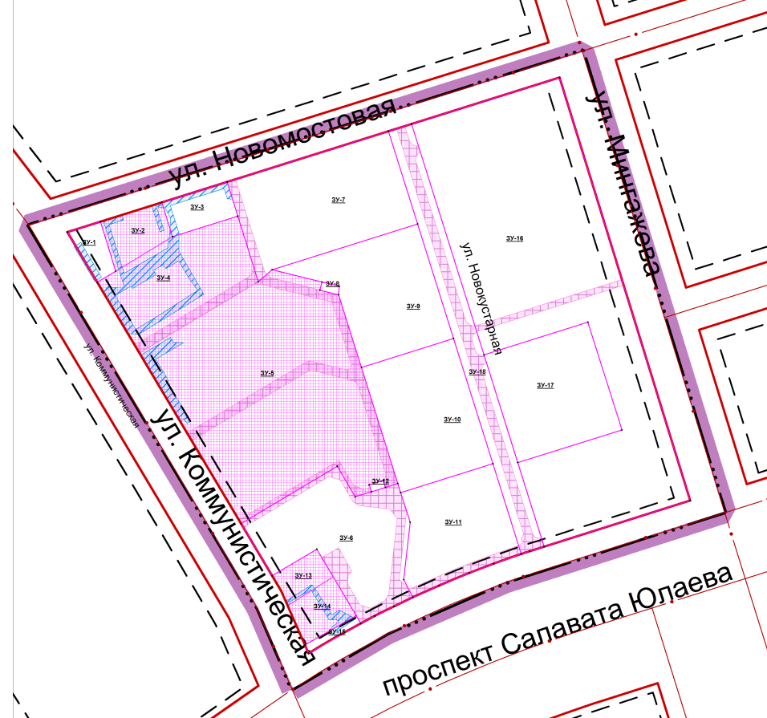
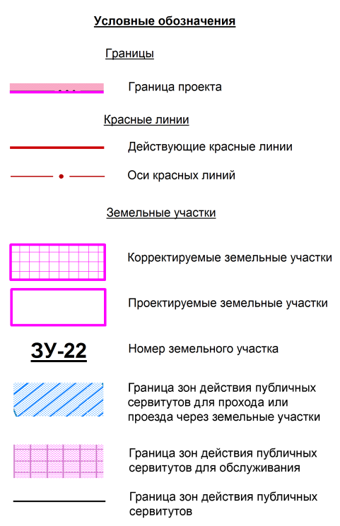
План границ зон действия публичных сервитутов

Slide 12
Технико-экономические показатели
N п/п | Наименование показателей | Единица измерения | Расчетный срок
1 | Территория
1.1 | Площадь проектируемой территории по проекту планировки, всего в том числе: | га | 11,89
1.1.1 | Проектируемая территория квартала в красных линиях, из них: | га | 9,61
 | - площадь застройки | га | 3,93
 | -площадь застройки без учёта подземных частей |  | 2,5
 | - площадки | га | 0,92
 | - тротуары | га | 2,21
 | - проезды | га | 1,34
 | - зелёные насаждения | га | 2,6
1.1.2 | Территория общего пользования | га | 2,28
1.2 | Коэффициент застройки | % | 41
2 | Население
2.1 | Численность населения | чел. | 4670
2.2 | Плотность населения | чел\га | 485,9

Slide 13
Технико-экономические показатели
N п/п | Наименование показателей | Единица измерения | Расчетный срок
3 | Жилищный фонд
3.1 | Общая площадь жилищного фонда | тыс. кв.м. общей площади квартир | 140,1
3.3 | Средняя этажность застройки | этаж | 14
4 | Транспортная инфраструктура
4.1 | Протяженность улично-дорожной сети | км | 1,4
4.2 | Гаражи и стоянки для хранения легковых автомобилей в границах красных линий всего, в том числе: | маш.-мест | 1657
 | - наземных парковок | маш.-мест | 116
 | - парковок в паркингах | маш.-мест | 1541
5 | Обслуживание населения
5.1 | Детский сад | мест | 220
5.2 | Школа | мест | 750

Slide 14
Технико-экономические показатели
N п/п | Наименование показателей | Ед.измерения | Расчетный срок
1 | Территория в границах проекта планировки | га | 11,89
1.1 | Территория в границах проекта межевания | га | 9,61
2 | Количество земельных участков, всего, в том числе: | шт | 18
2.1 | Земельные участки под жилые дома | шт | 7
2.2 | Земельные участки под общественные здания и сооружения | шт | 6
2.3 | Земельные участки под ДДУ и школы | шт | 2
2.4 | Земельные участки общего пользования | шт | 3

